Slide 1
Module 5.2: Les outils d’évaluation de la GFP et le PEFA
INTRODUCTION A LA GESTION DES FINANCES PUBLIQUES

Slide 2
Importance de l’évaluation de la GFP
Evaluation de la GFP
Stratégie de réforme de la GFP
Plan d’action
Renforcement des capacités

Slide 3
Plan du module
Les outils d’évaluation de la GFP
Le PEFA
  Présentation générale
  Le système de notation
  Le rapport de performance

Slide 4
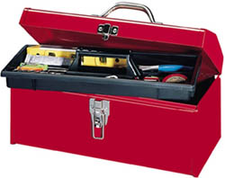
Boîte à outils
Quels outils d’évaluation de la GFP connaissez-vous?

Slide 5
Quelques outils d’évaluation de la GFP
Dépenses publiques et responsabilité financière/ Public Expenditure & Financial Accountability Assessment (PEFA) – plusieurs organisations;
Évaluation de la transparence des finances publiques (ETFP)/ Fiscal Transparency Evaluation (FTE) – FMI;
Revue des dépenses publiques/Public Expenditure Review (PER) – BM;
Suivi des dépenses jusqu’à destination/Public Expenditure Tracking Surveys (PETS) for Sectors – BM
Méthodologie d’évaluation des régimes nationaux de passation des marchés/Methodology for Assessing Procurement Systems (MAPS) – OCDE/CAD;
Evaluation de la performance en matière de gestion de la dette/Debt Management Performance Assessment (DeMPA) – FMI-BM
Outil diagnostique d’évaluation de l’administration fiscale/Tax Administration Diagnostic Assessment Tool (TADAT) - FMI.
Evaluation de la gestion des investisements/Public investment management (PIMA)-FMI.

Slide 6
Revue des dépenses publiques (public expenditure review –PER)
Renforcer l’analyse et le processus budgétaires dans le pays afin de mieux centrer les efforts sur la croissance et la réduction de la pauvreté.
Évaluer le programme de dépenses publiques d’un pays pour répondre à l’exigence de responsabilité financière et offrir au gouvernement un regard extérieur sur son budget.
S’intéresse à un ou plusieurs secteurs en particulier.

Slide 7
Examen des systèmes de passation des marchés publics
OCDE-CAD. Methodology for assessing procurement systems (MAPS). 12 indicateurs de haut niveau décomposés en indicateurs subsidiaires et regroupés en quatre piliers:
  Cadre législatif et réglementaire
    Le public doit avoir accès aux lois et règlements
  Cadre institutionnel et capacité de gestion
    Coordination avec la procédure budgétaire
    Existence d'un organe normatif fonctionnel
    Existence de capacités de développement institutionnel
  Conduite des opérations d'achat et pratiques
    Les opérations sont conduites de manière efficace
    Existence effective d'un marché
  Intégrité et transparence du dispositif de passation de marchés publics
Les Country Procurement Assessment Reports de la Banque mondiale (CPAR) utilisent en général cette méthodologie

Slide 8
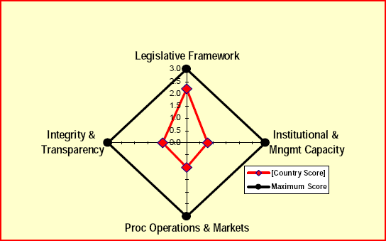
OCDE. Méthodologie d’évaluation des régimes nationaux de passation des marchés : les piliers

Slide 9
Evaluation de la transparence des finances publiques
Remplace les ROSC-budgétaires
Evaluation de la transparence budgétaire sur la base du code de transparence budgétaire du FMI, qui s’articule autour de quatre piliers, représentatifs des éléments clés de la transparence budgétaire :
  présentation des données budgétaires;
  prévisions budgétaires et budgétisation ;
  analyse et gestion des risques budgétaires ;
  gestion des recettes issues des ressources naturelles.

Slide 10
Méthodes d’examen approfondi de points particuliers de la GFP
DeMPA performance de la gestion de la dette
(15 indicateurs avec des composantes)
15 indicateurs et des composantes

Slide 11
Evaluation de la gestion des investissements publics (PIMA)
Le cadre :
  3 domaines
    Planification
    Choix des projets
    Exécution
  15 « institutions »
  45 indicateurs

Slide 12
Evaluation de la gestion des investissements publics (PIMA – FMI)
Institution | Aspects analysés par les indicateurs
Planifier des niveaux viables d’investissement public
1. Règles budgétaires | Description et évaluation des règles budgétaires
2. Planification nationale et sectorielle | Description des plans et niveau de détail, coordination entre secteurs, rôle du MdF et des ministères dépensiers
3. Coordination centre-collectivités locales | Description des mécanismes de coordination entre le centre et les collectivités locales (limites d’emprunt, plans consolidés, règles de transfert), répartition des tâches, rôle du MdF
4. Partenariats public-privé | Institutions liées aux PPP et pertinence de ces derniers, fonction de supervision du MdF, responsabilité institutionnelle, stratégie de PPP, analyses entreprises, nombre de PPP et envergure PPP
5. Réglementation des entreprises d’infrastructure | Description du dispositif réglementaire (régulateurs (indépendants), mécanismes de tarification, instances de gouvernance), communication d’information des entreprises publiques, investissement des entreprises publiques en pourcentage du PIB

Slide 13
Affecter l’investissement public aux bons secteurs et projets
6. Budgétisation pluriannuelle | Explication du CBMT, horizon de planification
7. Caractère exhaustif du budget | Investissement financé par les bailleurs de fonds (principaux bailleurs de fonds, ampleur), inclusion dans le budget, fonds extrabudgétaires (ampleur, gestion))
8. Unité du budget | Coûts d’entretien, état des actifs publics, présentation dans le budget
9. Évaluation des projets | Méthodologie (analyse coûts-avantages, analyse des risques)
10. Sélection des projets | Description des processus, projets en instance, critères publiés
Exécution : Fournir des investissements publics productifs et durables
11. Protection des investissements durant l’exécution budgétaire | Traitement des réaffectations et flexibilité en fin d’exercice, crédits budgétaires pour base pluriannuelle
12. Disponibilité des financements | Procédures de gestion de trésorerie liées aux investissements, CUT
13. Transparence de l’exécution | Processus de suivi et d’audit, appels d’offres
14. Gestion de la mise en œuvre | Modalités de gestion des projets, manuel de gestion de projets (contenu et niveau d’administration/secteur applicable)
15. Comptabilisation des actifs | Procédures comptables, bilans, registres d’actifs corporels

Slide 14
Les produits intégrés
Diverses appellations
  PEMFAR - Public Expenditure Management and Financial Accountability Review (Revue des dépenses publiques et de la responsabilité financière )
  CIFA - Country Integrated Fiduciary Assessment,
  etc.
Leur contenu est variable, ils peuvent comprendre en plus d’un PEFA, une évaluation des marchés publics, une RDP/PER et un programme de réforme
    Alors que le PEFA ne propose pas de programme de réforme, notamment pour éviter tout biais dans le diagnostic

Slide 15
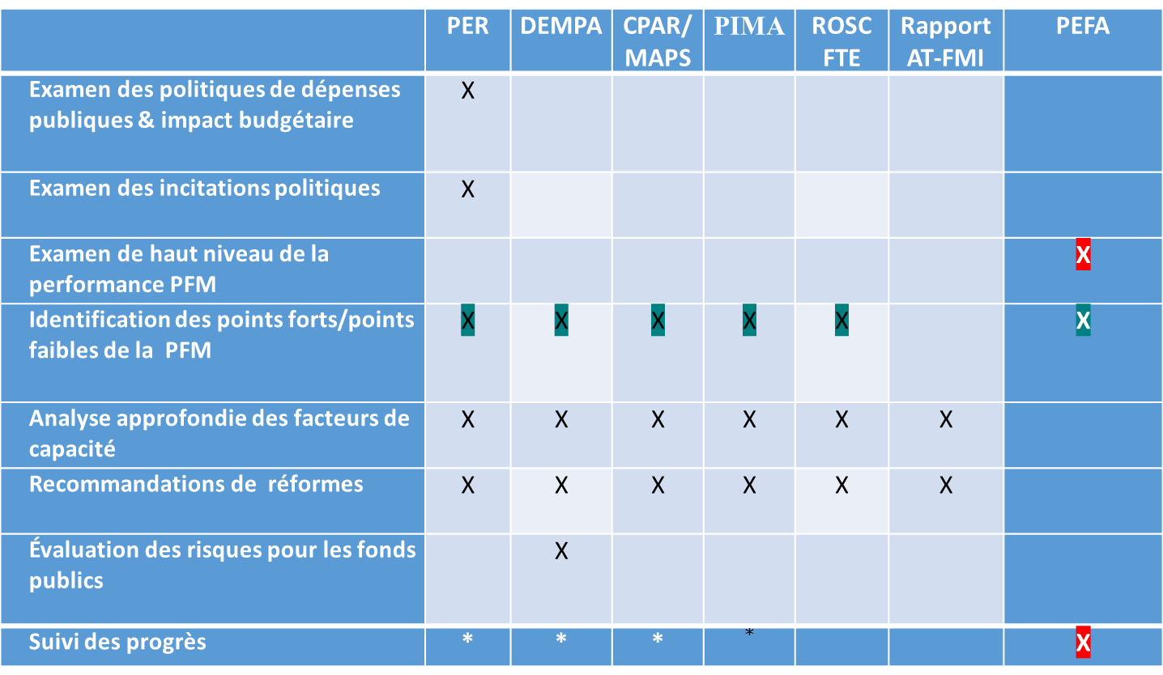
Objectifs des outils de diagnostic

Slide 16
Plan du module
Les outils d’évaluation de la GFP
Le PEFA
  Présentation générale
  Le système de notation
  Le rapport de performance

Slide 17
Le programme PEFA
PEFA : Dépenses publiques et responsabilité financière
  Objectif initial : créer un fonds commun d’informations sur la performance en matière de GFP au niveau national.
  Objectifs associés : orientation en vue du développement des systèmes de gestion des finances publiques (GFP), harmonisation du travail analytique en matière de GFP (un seul outil), suivi régulier des progrès et outil de dialogue commun à tous les partenaires.
  Créé : en 2001 par sept agences. Travaille aujourd’hui en tandem avec les 25 membres du groupe sur la GFP du CAD/OCDE.
  Outil : le Cadre de mesure de la performance en GFP, élaboré par le secrétariat PEFA et lancé en juin 2005 (révisé en 2011, puis en 2015-2016).

Slide 18

Le cadre d’analyse de la performance de la GFP du PEFA
Cadre de 2011 (légère révision du cadre initial)
31 indicateurs dont 3 sur les pratiques des donneurs
Les 31 indicateurs ont 76 composantes
Cadre de 2016 (révision importante du cadre de 2011)
31 indicateurs
Les 3 indicateurs sur les pratiques des donneurs ont été supprimés
Le nombre de composantes a été porté à 94
Un nouveau pilier concerne les actifs et passifs

Slide 19
La révision de 2016 du PEFA
La révision de 2016 du cadre du PEFA a introduit des indicateurs sur :
  La crédibilité de la stratégie budgétaire
  Les risques budgétaires
  La performance dans la fourniture des services publics
  La gestion des actifs
Elle a précisé le cadre du contrôle interne et externe
Le cadre de 2016 du PEFA , va plus au delà des fondamentaux (les bases) d’un système de GFP que le cadre de 2011

Slide 20
PEFA. Les indicateurs
(1)

Slide 21
PEFA. Les indicateurs
(2)

Slide 22
PEFA. Les indicateurs
(3)

Slide 23
L’outil de diagnostic du PEFA. Principes opérationnels
Centré sur des indicateurs de performance de haut niveau application à l’administration centrale et aux administrations infranationales ;
Largement applicable, quel que soit le niveau de développement du pays;
L’évaluation doit être appuyée par des preuves ;
Permet de suivre le progrès effectué entre deux évaluations, facilite la formulation et le suivi d’un programme de réforme ;
Utilise des données qui peuvent être rassemblées à un coût raisonnable ;
Exhaustif : couvre tous les aspects de la GFP.
22

Slide 24
Adoption du Cadre PEFA
400 évaluations dans 150 pays (mars 2015)
  46 évaluations gérées par les gouvernements eux-mêmes
  136 évaluations de collectivités territoriales
  142 évaluations répétées
  Couverture
    92% des pays à faible revenu
  92% des pays à revenu intermédiaire
  80% des pays à revenu intermédiaire supérieur
  31% des pays à haut revenu

Slide 25
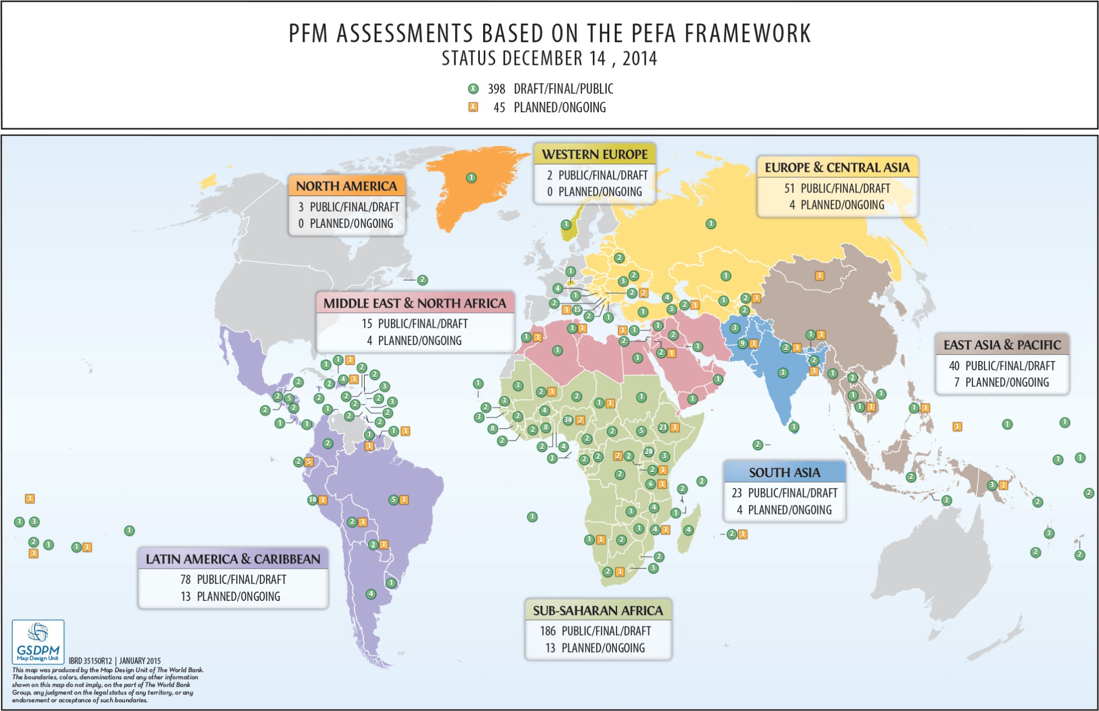

Slide 26
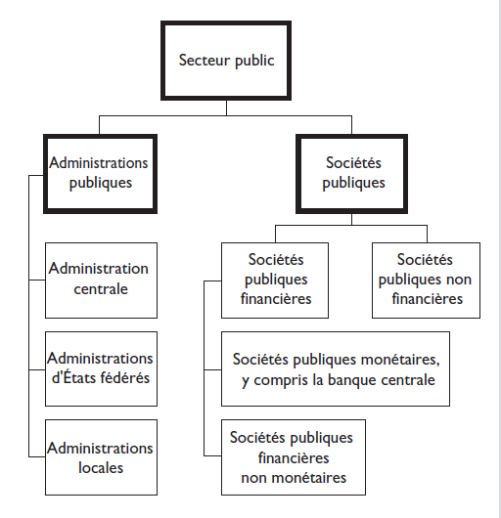
Champ initial du PEFA
Elargissement du champ initial

Slide 27
Plan du module
Les outils d’évaluation
Le PEFA
  Présentation générale
  Le système de notation
  Le rapport de performance

Slide 28
Étalonnage et notation des indicateurs
Étalonnée sur l’échelle ordinale à quatre points (A, B, C, D)
  Reflète la norme internationale de la “bonne pratique”
  Ne porte pas de note si les éléments de preuve ne sont pas suffisants
Les indicateurs à plusieurs composantes peuvent avoir des notations intermédiaires (B+, C+, D+)
Notes:
Le système de notation est basé sur une échelle ordinale à quatre points (A, B, C, D).
La performance est mesurée par rapport à un étalonnage basé sur une “bonne pratique internationalement reconnue” représentant la note “A”. Elle n’est pas nécessairement l’équivalent de la “meilleure pratique” internationale.
Des réformes sophistiquées telles que la budgétisation basée sur la performance ne sont pas intégrées dans le Cadre, puisque les traits saillants de ces réformes ne bénéficient pas du consensus international. Ainsi, la note “A” n’a rien à voir avec le système en usage en Nouvelle Zélande.
‘D’ représente une performance médiocre/insatisfaisante. ‘C’ représente un système rudimentaire, mais un système de fonctionnement archaïque.
La performance n’est pas mesurée par rapport à la législation local, puisque ladite législation ne représente pas toujours les bonnes pratiques internationalement reconnues. Par ex. PI-11(iii) sur l’approbation du budget avant le début de l’année budgétaire.
On a délibérement évité une échelle numérique pour décourager la méthode simpliste d’agrégation des chiffres, qui ne peut être utile que pour établir une comparaison entre pays. L’objectif de l’élaboration du Cadre PEFA, et donc la base de sa conception, n’était pas de procéder à une telle comparaison.
Regardez un exemple d’indicateur dans la brochure, par ex. PI-19 pages 38-39. Remarquez les 4 parties de chaque indicateur: description générale; définition des composantes; barème d’étalonnage avec les critères de chaque notation; méthode d’agrégation des notes.
Il est utile de commencer la notation en examinant la description de “D” et si le système GFP satisfait aux exigences de la note “C”. Si tel est le cas, pourrait-on aussi estimer qu’il satisfait aux critères de la note “B”, etc. De cette façon, aucune des exigences ne sera négligée.
Ne donnez pas de note si les éléments probants sont insuffisants. La mention “pas de note” indique un sérieux manque d’informations que le gouvernement devrait normalement détenir. Il faudrait donc insister sur cette lacune et y rémedier avant que la prochaine évaluation. Ne donnez pas la note “D” si les informations ne sont pas disponibles
Utilisation de la flèche: i) une évolution de la performance, mais qui n’apparaît pas dans la notation ii) un changement récent de système qui va va certainement apporter une amélioration, mais dont les éléments probants ne sont pas encore disponibles à cause du manque de temps pour obtenir ces informations – on utilisera davantage de flèches au fur et à mesure qu’il y aura des évaluations répétées.

Slide 29
Composantes des indicateurs
Les indicateurs ont de 1 à 4 composantes
Chaque composante doit être notée séparément
La notation des composantes d’un indicateur permet de noter l’indicateur.
  Deux méthodes sont utilisées : M1 le maillon le plus faible (la note de la composante le plus faiblement notée); M2 la moyenne des notes des composantes
  La méthode à utiliser est spécifiée pour chaque indicateur
Des progrès au niveau d’une composante ne se reflète pas nécessairement au niveau d’un indicateur
Notes:
La plupart des indicateurs ont 2, 3 ou 4 composantes (ou sous-indicateurs).
Chaque composante doit être notée séparément, c’est-à-dire qu’un total de 76 notes doivent être déterminées dans une évaluation.
Le choix de la méthode de notation (M1 ou M2) est fixée pour chaque indicateur et clairement indiquée au dessus du barème d’étalonnage de chaque indicateur (une fois de plus, se reporter à la page 39 de la brochure du Cadre).
Remarquez que l’on ne peut attribuer un “+” directement. C’est le résultat de la combinaison des notes des composantes.

Slide 30
Les piliers du cadre d’analyse du PEFA

Slide 31
Plan du module
Les outils d’évaluation
Le PEFA
  Présentation générale
  Le système de notation
  Le rapport de performance

Slide 32
Le rapport de performance de la GFP
Introduction
  Objectif de l’évaluation
  Processus de l’évaluation et assurance de la qualité
  Méthodologie utilisée pour préparer l’évaluation
Données sur le pays
  Situation économique du pays
  Résultats budgétaires
  Cadre juridique et règlementaire de la GFP
  Cadre institutionnel de la GFP
  Autre aspects importants de la GFP et de son environnement

Slide 33
Le rapport de performance –
Evaluation du système de GFP (1)
Analyse fondée sur les indicateurs
  Description de la performance effective basée sur des éléments concrets
  Description des sources d’informations et des lacunes à combler
  Notation des indicateurs (et de leurs composantes) avec une brève justification
Compte rendu des progrès observés (par rapport à chaque indicateur)
  Décrit les réformes récentes ou en cours
  Indique si ces mesures ont amélioré la performance (même si cela n’apparaît pas dans les éléments disponibles, et donc dans la notation)
  Indique si/quand les mesures ont des chances d’améliorer la performance

Slide 34
Le rapport de performance –
Evaluation du système de GFP (2)
Questions propres au pays
  Description des caractéristiques du pays qui aident à comprendre le fonctionnement des systèmes GFP
  Par exemple, informations sur les administrations infranationales, les entreprises publiques et la gestion des recettes générées par les industries extractives.

Slide 35
Le rapport de performance – processus de réforme
Récapitulatif des réformes récentes et en cours
  Vue d’ensemble des mesures de réforme
Facteurs institutionnels qui favorisent le processus de réforme
  Vision prospective des facteurs institutionnels qui favorisent la planification et la mise en œuvre des réformes
N’a pas pour objectif d’évaluer le bien-fondé des réformes, ni de faire des recommandations

Slide 36
Le rapport de performance – évaluation résumée
L’évaluation résumée présente un tableau d’ensemble
Évaluation par rapport aux six dimensions essentielles de la performance du système GFP
Impact de la performance du système GFP sur les résultats budgétaires, en particulier sur :
  la discipline budgétaire,
  l’allocation des ressources stratégiques
  la prestation efficace des services

Slide 37
Messages clef
Le cadre du PEFA mesure la performance des systèmes de GFP dans la réalisation de leurs objectifs, mais n’évalue pas les causes de la performance
  Notamment, les facteurs externes et les capacités
Il permet de vérifier si les fondamentaux (les bases) d’un système de GFP sont présents
  Mais le cadre 2016 va nettement au delà de ces fondamentaux.
Il permet de suivre le progrès dans les reformes de la GFP
Il ne traite pas des politiques.
Plusieurs autres outils examinent en détail des domaines spécifiques de la GFP.
NB : Un cours est spécifiquement consacré au PEFA

